Slide 1



TOÁN
2
Notes:
Tác giả bộ ppt Toán + TV2: Phan Thị Linh – Đà Nẵng
Sđt lh: 0916.604.268
+ Zalo: 0916.604.268
+ Facebook cá nhân: https://www.facebook.com/nhilinh.phan/
+ Nhóm chia sẻ tài liệu: https://www.facebook.com/groups/443096903751589
Hãy liên hệ chính chủ sản phẩm để được hỗ trợ và đồng hành trong suốt năm học nhé!

Slide 2
KHỞI ĐỘNG
Thi tài thống kê số lượng các đồ dùng học tập có trong cặp của em.
Notes:
Đối với học sinh online thì thống kê đồ dùng có trên bàn

Slide 3
CHỦ ĐỀ 13: LÀM QUEN VỚI YẾU TỐ THỐNG KÊ, XÁC SUẤT
BÀI 65: BIỂU ĐỒ TRANH
S/102
Notes:
Tác giả bộ ppt Toán + TV2: Phan Thị Linh – Đà Nẵng
Sđt lh: 0916.604.268
+ Zalo: 0916.604.268
+ Facebook cá nhân: https://www.facebook.com/nhilinh.phan/
+ Nhóm chia sẻ tài liệu: https://www.facebook.com/groups/443096903751589
Hãy liên hệ chính chủ sản phẩm để được hỗ trợ và đồng hành trong suốt năm học nhé!

Slide 4

Notes:
Tác giả bộ ppt Toán + TV2: Phan Thị Linh – Đà Nẵng
Sđt lh: 0916.604.268
+ Zalo: 0916.604.268
+ Facebook cá nhân: https://www.facebook.com/nhilinh.phan/
+ Nhóm chia sẻ tài liệu: https://www.facebook.com/groups/443096903751589
Hãy liên hệ chính chủ sản phẩm để được hỗ trợ và đồng hành trong suốt năm học nhé!

Slide 5
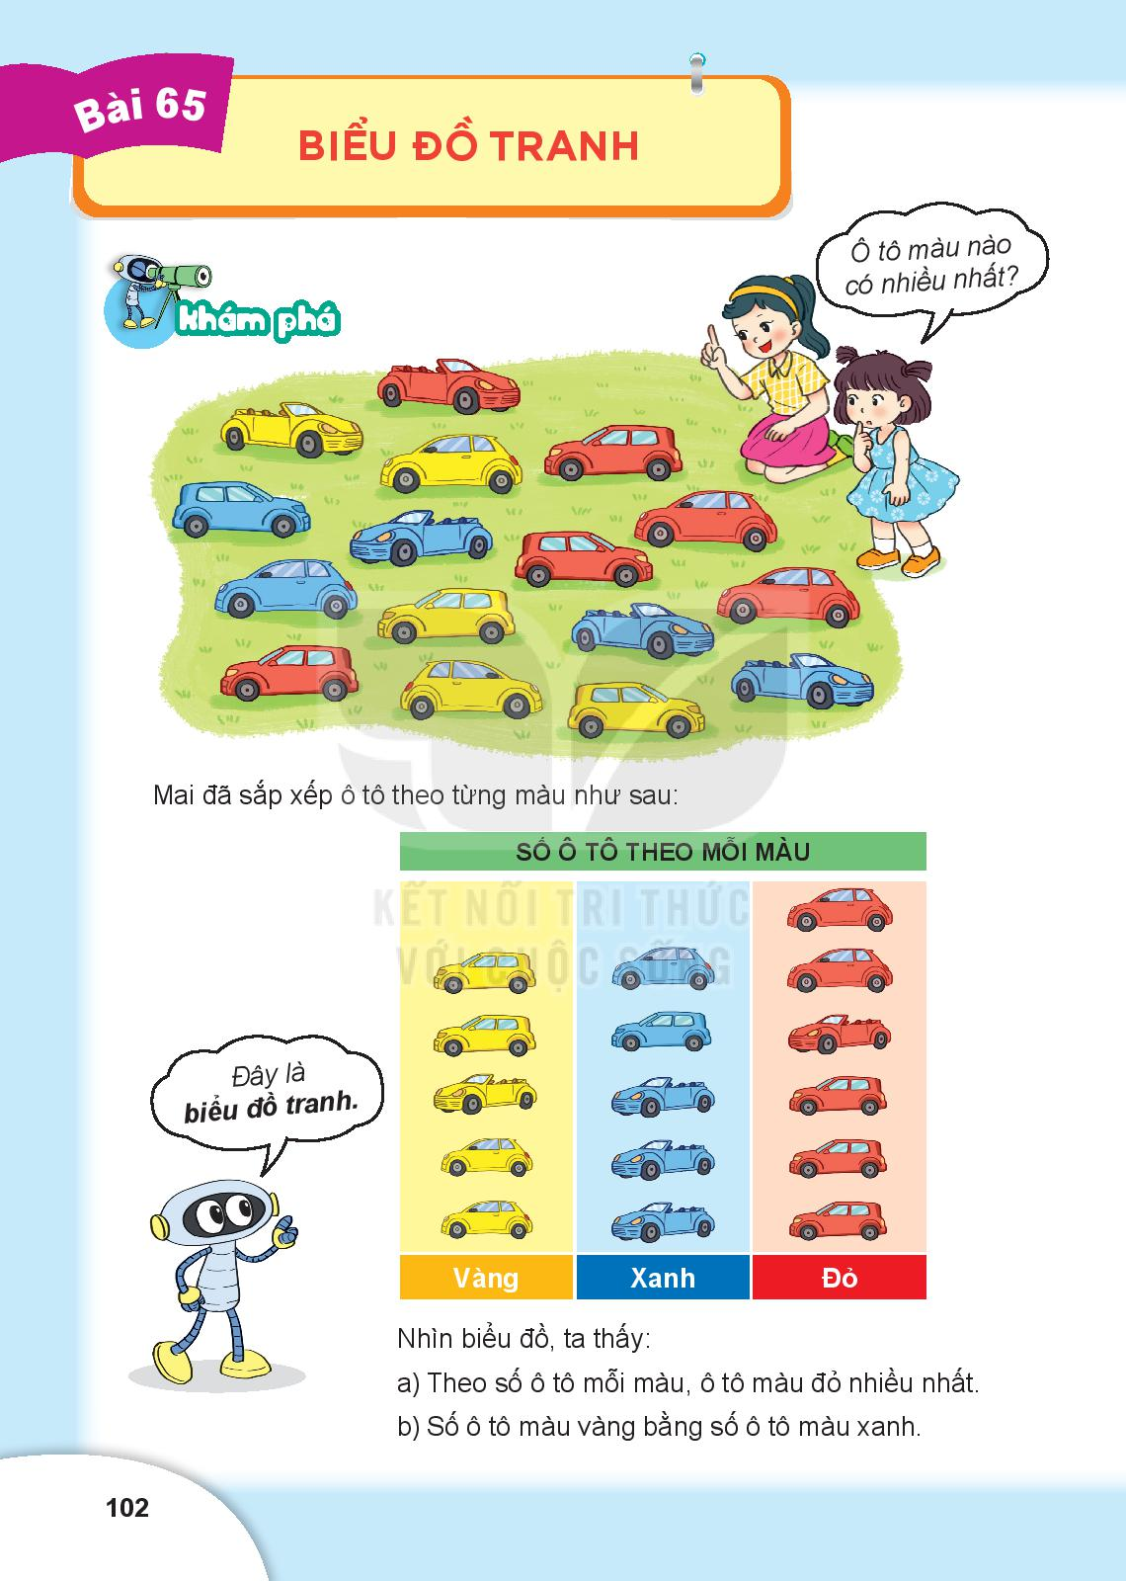










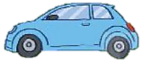
vàng
xanh
đỏ
Notes:
Tác giả bộ ppt Toán + TV2: Phan Thị Linh – Đà Nẵng
Sđt lh: 0916.604.268
+ Zalo: 0916.604.268
+ Facebook cá nhân: https://www.facebook.com/nhilinh.phan/
+ Nhóm chia sẻ tài liệu: https://www.facebook.com/groups/443096903751589
Hãy liên hệ chính chủ sản phẩm để được hỗ trợ và đồng hành trong suốt năm học nhé!

Slide 6
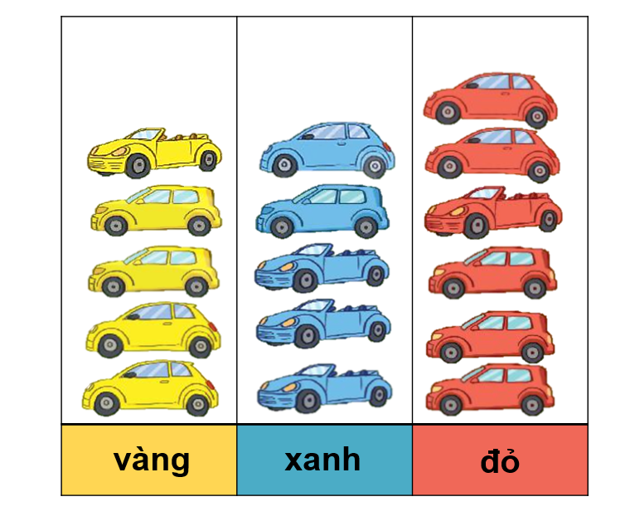
Nhìn vào biểu đồ, ta thấy:
Theo số ô tô mỗi màu, ô tô màu đỏ nhiều nhất.
Số ô tô màu vàng bằng số ô tô màu xanh.
Notes:
GV nêu hỏi trước rồi mới chiếu KL ra sau nhé

Slide 7

Notes:
Tác giả bộ ppt Toán + TV2: Phan Thị Linh – Đà Nẵng
Sđt lh: 0916.604.268
+ Zalo: 0916.604.268
+ Facebook cá nhân: https://www.facebook.com/nhilinh.phan/
+ Nhóm chia sẻ tài liệu: https://www.facebook.com/groups/443096903751589
Hãy liên hệ chính chủ sản phẩm để được hỗ trợ và đồng hành trong suốt năm học nhé!

Slide 8
6
9
4
5
1
Quan sát biểu đồ rồi trả lời câu hỏi.
Hình vuông | Hình tròn | Hình tam giác | Hình chữ nhật
a. Mỗi loại có bao nhiêu hình?
b. Hình nào có nhiều nhất?
Hình nào có ít nhất?
Notes:
Click vào các số để ra đáp án

Slide 9
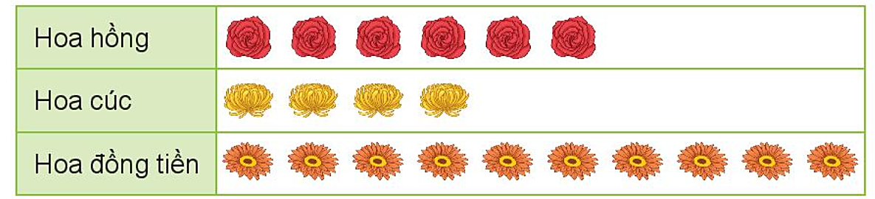
2
Quan sát biểu đồ rồi trả lời câu hỏi.
SỐ BÔNG HOA ĐÃ NỞ TRONG VƯỜN
a) Mỗi loại có bao nhiêu bông hoa?
b) Có tất cả bao nhiêu bông hoa?
c) Có tất cả bao nhiêu bông hoa?

Slide 10
a) Mỗi loại có bao nhiêu bông hoa?
2
SỐ BÔNG HOA ĐÃ NỞ TRONG VƯỜN
6
4
10
b. Có tất cả số bông là:
6 + 4 + 10 = 20 (bông)
Đáp số: 20 bông
c. Hoa Hồng nhiều hơn hoa cúc số bông là:
6 – 4 = 2 (bông)
Đáp số: 2 bông

Slide 11
Vận dụng
Thi xem tổ nào có nhiều bàn sạch sẽ, không bị viết bản lên mặt bàn nhất.
Notes:
GV cho tổ trường đi kiểm tra và thống kê
Từ đó giáo dục HS giữ gìn tài sản nhà trường

Slide 12
Dặn dò
Notes:
Tác giả bộ ppt Toán + TV2: Phan Thị Linh – Đà Nẵng
Sđt lh: 0916.604.268
+ Zalo: 0916.604.268
+ Facebook cá nhân: https://www.facebook.com/nhilinh.phan/
+ Nhóm chia sẻ tài liệu: https://www.facebook.com/groups/443096903751589
Hãy liên hệ chính chủ sản phẩm để được hỗ trợ và đồng hành trong suốt năm học nhé!

